Slide 1
Линейное программирование

Slide 2
Цель: освоение теоретических основ и практических навыков решения задач линейного программирования.
Задачи:
- изучение сущности задач линейного программирования;
- овладение навыками построения математической модели задачи линейного программирования;
- изучение геометрического метода решения задач линейного программирования;
- изучение симплекс метода решения задач линейного программирования;

Slide 3
План лекции
1. Сущность задач линейного программирования;
2. Построение математической модели задачи линейного программирования;
3. Геометрический метод решения задач линейного программирования;
4. Симплекс метод решения задач линейного программирования.

Slide 4
Сущность ЛП состоит в нахождении наибольшего или наименьшего значения некоторой функции при определенном наборе ограничений, налагаемых на аргументы.
ЛП – это метод математического моделирования, разработанный для оптимизации использования ограниченных ресурсов. При этом целевые функции и ограничения строго линейны.
Математическая модель любой задачи ЛП включает в себя:
переменные, которые следует определить;
целевую функцию, подлежащую оптимизации;
систему ограничений в форме линейных уравнений и неравенств.

Slide 5
Задача линейного программирования

Slide 6
Задача линейного программирования

Slide 7
Задача линейного программирования

Slide 8
Задача линейного программирования

Slide 9
Задача линейного программирования

Slide 10
Решение системы линейных уравнений методом Жордана-Гаусса
Элементарные преобразования системы (или расширенной матрицы)
Перестановка любых двух уравнений;
Умножение обеих частей одного из уравнений на любое отличное от нуля число;
Прибавление к обеим частям одного и уравнения соответствующих частей другого, умноженных на любое число отличное от нуля;
Вычеркивание нулевой строки (уравнения с нулевым коэффициентом и своборным членом, равным нулю)

Slide 11
Решение системы линейных уравнений методом Жордана-Гаусса

Slide 12
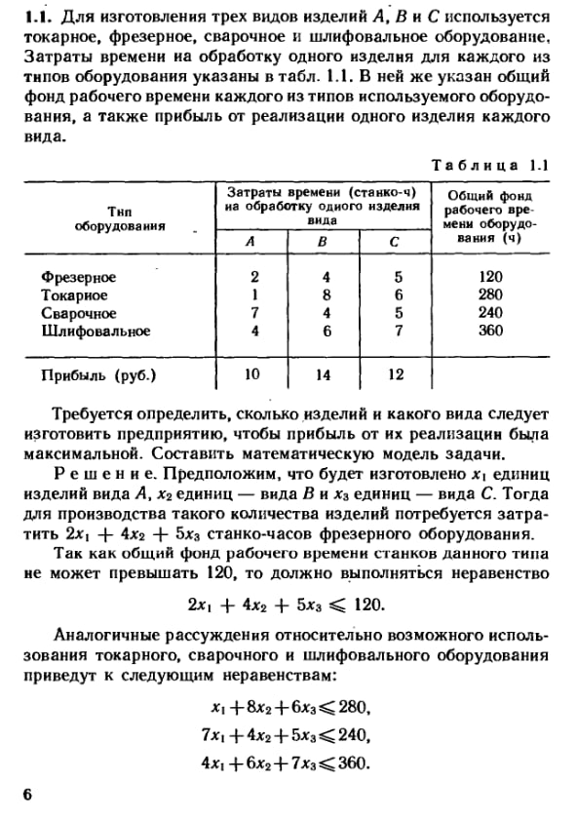
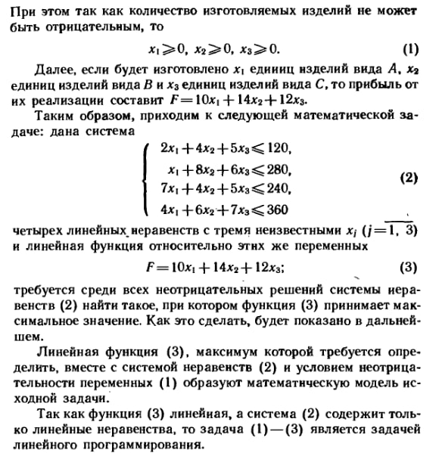

Slide 13
Двойственная задача
линейного программирования

Slide 14
Двойственная задача
линейного программирования

Slide 15
Двойственная задача
линейного программирования

Slide 16
Двойственная задача
линейного программирования

Slide 17
Двойственная задача
линейного программирования

Slide 18
Двойственная задача
линейного программирования

Slide 19
Двойственная задача
линейного программирования

Slide 20
Графическое решение ЗАДАЧИ ЛП
Графический метод решения задачи ЛП состоит из 2 этапов:
построение пространства допустимых решений, удовлетворяющих всем ограничениям модели;
нахождение оптимального решения среди всех точек пространства допустимых решений.
 | Расход сырья (в тоннах) на тонну краски |  | Максимально возможный ежедневный расход сырья
 | Черная | Синяя
Сырье М1 | 6 | 4 | 24
Сырье М2 | 1 | 2 | 6
Доход (в 1000$) на тонну краски | 5 | 4

Slide 21
МАТЕМАТИЧЕСКАЯ МОДЕЛЬ
Х₁ – ежедневный объем производства черной краски
Х₂ – ежедневный объем производства синей краски
Z = 5x₁ + 4x₂ → max.
Изучение рынка сбыта показало, что суточный спрос на синюю краску никогда не превышает спроса на черную краску более, чем на 1 т. Кроме того, установлено, что спрос на синюю краску никогда не превышает 2 т в сутки.

Slide 22
х₂
7
6
5
4
3
2
1
1
2
3
4
5
6
7
х₁

Slide 23
Пространство допустимых решений ограничено отрезками прямых, которые соединяются в угловых точках А, В, С, D, Е и F. Любая точка, расположенная внутри или на границе области, ограниченной ломаной ABCDEF, является допустимым решением, т.е. удовлетворяет всем ограничениям. Поскольку пространство допустимых решений содержит бесконечное число точек, необходима некая процедура поиска оптимального решения.
Для того чтобы найти оптимальное решение, необходимо определить направление возрастания целевой функции z = 5х₁ + 4х₂. Мы можем приравнять z к нескольким возрастающим значениям, например 10 и 15. Эти значения, подставленные вместо z в выражение целевой функции, порождают уравнения прямых; для значений 10 и 15 получаем уравнения прямых 5х₁ + 4х₂ = 10 и 5х₁ + 4х₂ =15.

Slide 24
х₂
Z = 5х₁ + 4х₂ = 15
3
Возрастание Z
2
E
D
x₁ = 3 т.
x₂ = 1,5 т.
Z = 21 000$
C
1
F
Z = 5х₁ + 4х₂ = 10
A
B
1
2
3
4
х₁

Slide 25
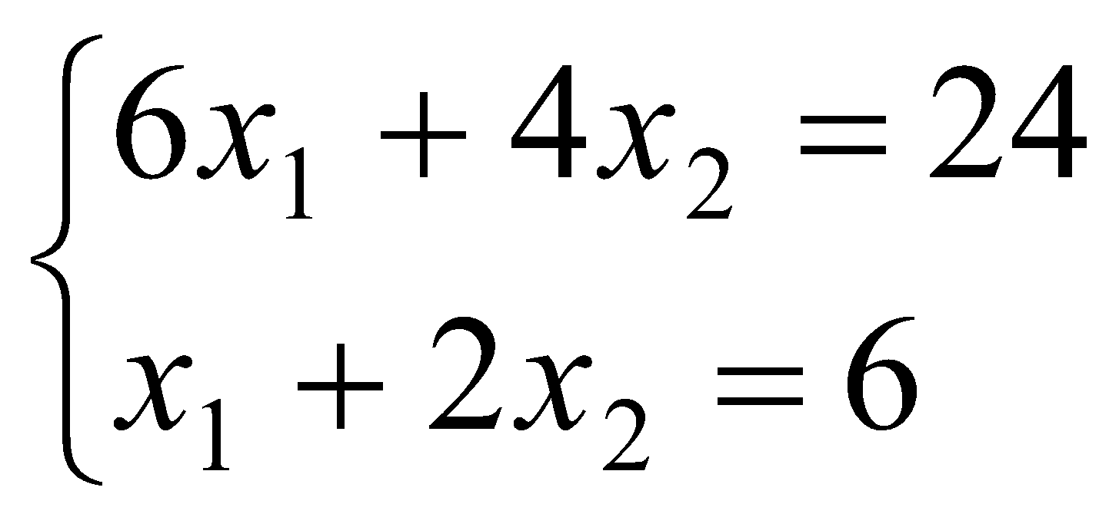
Целевая функция может возрастать до тех пор, пока прямые, соответствующие возрастающим значениям этой функции, пересекают область допустимых решений. Точка пересечения области допустимых решений и прямой, соответствующей максимально возможному значению целевой функции, и будет точкой оптимума.
На рис. видно, что оптимальное решение соответствует точке С. Эта точка является местом пересечения прямых (1) и (2), поэтому ее координаты х₁ и х₂ находятся как решение системы уравнений, задающих эти прямые:
Решением этой системы будет х₁ = 3 и х₂ = 1.5, при этом значение целевой функции равно z = 5х₁ + 4х₂ = 21. Полученное решение означает, что для фирмы оптимальным выбором будет ежедневное производство 3 т черной краски и 1.5 т – синей с ежедневным доходом в 21000 $.

Slide 26
Задача линейного программирования

Slide 27
Задача линейного программирования
Если прямая функции параллельна отрезку [АВ], принадлежащему области допустимых решений, то максимум функции Z достигается в точке А и в точке В, а , следовательно, и в любой точке отрезка [АВ], т.к. эти точки могут быть выражены в виде линейной комбинации угловых точек А и В.

Slide 28
Задача линейного программирования
Оптимальные решения отсутствуют
1.
2.
Cистема ограничений образует неограниченное сверху множество. Функция Z в данном случае стремится к бесконечности, так как прямую функции можно передвигать в направлении вектора градиента как угодно далеко.
Случай несовместной системы ограничений.

Slide 29
Симплекс-метод
Суть этого метода заключается в том, что:
вначале получают допустимый вариант, удовлетворяющий всем ограничениям, но необязательно оптимальный (так называемое начальное опорное решение);
оптимальность достигается последовательным улучшением исходного варианта за определенное число этапов (итераций);
нахож­дение начального опорного решения и переход к следующему опорному решению проводятся на основе применения метода Жордана-Гаусса для системы линейных уравнений в канонической форме, в которой должна быть предварительно записана исходная задача линейного программирования;
на­правление перехода от одного опорного решения к другому выбирается при этом на основе критерия оптимальности (целевой функции) исходной задачи.

Slide 30
Симплекс-метод
Симплекс-метод основан на следующих свойствах задачи линейного программирования:
Не существует локального экстремума, отличного от глобального. Другими словами, если экстремум есть, то он единственный.
Множество всех планов задачи линейного программирования выпукло.
Целевая функция ЗЛП достигает своего максимального (минимального) значения в угловой точке многогранника решений (в его вершине). Если целевая функция принимает свое оптимальное значение более чем в одной угловой точке, то она достигает того же значения в любой точке, являющейся выпуклой линейной комбинацией этих точек.
Каждой угловой точке многогранника решений отвечает опорный план ЗЛП.

Slide 31
Симплекс-метод с естественным базисом
Для применения этого метода задача линейного программирования должна быть сформулирована в канонической форме, причем матрица системы уравнений должна содержать единичную подматрицу размерностью m×m.
В этом случае очевиден начальный опорный план (неотрицательное базисное решение).
Для определенности предположим, что первые т векторов матрицы системы составляют единичную матрицу. Тогда первоначальный опорный план:

Slide 32
Симплекс-метод с естественным базисом
Проверка на оптимальность опорного плана проходит с помощью критерия оптимальности, переход к другому опорному плану — с помощью преобразований Жордана-Гаусса и с использованием критерия оптимальности.
Полученный опорный план снова проверяется на оптимальность и т. д. Процесс заканчивается за конечное число шагов, причем на последнем шаге либо выявляется неразрешимость задачи (конечного оптимума нет), либо получаются оптимальный опорный план и соответствующее ему оптимальное значение целевой функции.

Slide 33
Симплекс-метод с естественным базисом
Признак оптимальности заключается в следующих двух теоремах.
Теорема 1. Если для некоторого вектора, не входящего в базис, выполняется условие
то можно получить новый опорный план, для которого значение целевой функции будет больше исходного; при этом могут быть два случая:
если все координаты вектора, подлежащего вводу в базис, неположительны, то задача линейного программирования не имеет решения;
если имеется хотя бы одна положительная координата у вектора, подлежащего вводу в базис, то можно получить новый опорный план.

Slide 34
Симплекс-метод с естественным базисом
Теорема 2. Если для всех векторов выполняется условие
то полученный план является оптимальным.
На основании признака оптимальности в базис вводится вектор A_{k}, давший минимальную отрицательную величину симплекс-разности:

Slide 35
Симплекс-метод с естественным базисом
Чтобы выполнялось условие неотрицательности значений опорного плана, выводится из базиса вектор A_{r} , который дает минимальное положительное отношение
то полученный план является оптимальным.
Строка A_{r} называется направляющей, столбец A_{k} и элемент a_{rk} — направляющими (последний называют также разрешающим элементом).

Slide 36
Симплекс-метод с естественным базисом
Элементы вводимой строки, соответствующей направляющей строке, в новой симплекс-таблице вычисляются по формулам
а элементы любой другой i-й строки пересчитываются по формулам:
Значения базисных переменных нового опорного плана (показатели графы «план») рассчитываются по формулам:
для
;
,
для

Slide 37
Симплекс-метод с естественным базисом
Если наименьшее значение Q достигается для нескольких базисных векторов, то чтобы исключить возможность зацикливания (повторения базиса), можно применить следующий способ:
вычисляются частные, полученные от деления всех элементов строк, давших одинаковое минимальное значение Q на свои направляющие элементы.
полученные частные сопоставляются по столбцам слева направо, при этом учитываются и нулевые, и отрицательные значения.
в процессе просмотра отбрасываются строки, в которых имеются большие отношения, и из базиса выводится вектор, соответствующий строке, в которой раньше обнаружится меньшее частное.

Slide 38
Симплекс-метод
Последовательность действий, выполняемых в симплекс-методе:
преобразование задачи в стандартную форму;
находится начальное допустимое базисное решение;
на основе условия оптимальности определяется вводимая переменная. Если вводимых переменных нет, вычисления заканчиваются;
на основе условия допустимости выбирается исключаемая переменная;
методом Жордана-Гаусса вычисляется новое базисное решение и осуществляется переход к пункту 3.

Slide 39
Преобразование задачи в стандартную форму
Пример:
- свободная переменная (без ограничений).
Свободную переменную можно представить как разность двух неотрицательных переменных:

Slide 40
Далее выполним следующие действия:
1. Вычтем из левой части первого неравенства дополнительную переменную х₄ и затем умножим все неравенство на -1, для того, чтобы правая часть неравенства стала положительной.
2. Добавим дополнительную переменную х₅ к левой части второго неравенства.
3. Т.к. третье ограничение изначально записано в виде равенства, то оставляем его без изменений.
4. Выполняем замену , где во всех ограничениях и целевой функции.

Slide 42
Определение базисных решений

Slide 43
Пример

Slide 46
2

Slide 50
2

Slide 51
21)

Slide 53
Симплекс-метод с искусственным базисом
Симплексный метод с искусственным базисом применяется в тех случаях, когда затруднительно найти первоначальный опорный план исходной задачи линейного программирования, записанной в канонической форме.
М-метод заключается в применении правил симплекс-метода к так называемой М-задаче. Она получается из исходной добавлением к левой части системы уравнений в канонической форме исходной задачи линейного программирования таких искусственных единичных векторов с соответствующими неотрицательными искусственными переменными, чтобы вновь полученная матрица содержала систему единичных линейно-независимых векторов. В линейную форму исходной задачи добавляется в случае её максимизации слагаемое, представляющее собой произведение числа (–М) на сумму искусственных переменных, где М – достаточно большое положительное число.

Slide 54
Симплекс-метод с искусственным базисом
В полученной задаче первоначальный опорный план очевиден. При применении к этой задаче симплекс-метода оценки ∆_{i} теперь будут зависеть от числа М. Для сравнения оценок нужно помнить, что М – достаточно большое положительное число, поэтому из базиса будут выводиться в первую очередь искусственные переменные.
В процессе решения М–задачи следует вычеркивать в симплекс-таблице искусственные векторы по мере их выхода из базиса. Если все искусственные векторы вышли из базиса, то получаем исходную задачу. Если оптимальное решение М–задачи содержит искусственные векторы или М–задача неразрешима, то исходная задача также неразрешима.
Путем преобразований число вводимых переменных, составляющих искусственный базис, может быть уменьшено до одной.

Slide 55
Нелинейное программирование
Нелинейное программирование – раздел математического программирования, изучающий методы решения экстремальных задач с нелинейной целевой функцией и (или) областью допустимых решений, определенной нелинейными ограничениями. К нелинейному программированию относят квадратичное, дробное, выпуклое, дискретное, целочисленное и геометрическое программирование.

Slide 56
Нелинейное программирование
Среди большого числа вычислительных алгоритмов нелинейного программирования значительное место занимают:
различные варианты градиентных методов (метод проекции градиента, метод условного градиента и т. п.);
методы штрафных функций;
методы барьерных функций;
метод модифицированных функций Лагранжа и др.

Slide 57
Построение математической модели задачи
В общем виде задачу нелинейного программирования можно сформулировать так:
f(M)→min (max)
при условии
g(M)≤ 0,
где M – вектор искомых переменных;
F(M) - целевая числовая функция;
g(M) – вектор-функция системы ограничений.

Slide 58
Построение математической модели задачи
При этом могут быть разные случаи:
целевая функция – нелинейная, а ограничения – линейны;
целевая функция – линейная, а ограничения (хотя бы одно из них) – нелинейные;
целевая функция и ограничения нелинейные.
Задачи условной оптимизации нелинейного программирования бывают двух типов: когда в ограничениях имеют место:
а) знаки равенства;
б) знаки неравенства.

Slide 59
Решение задачи нелинейного программирования (поиск глобального минимума или максимума) состоит в отыскании таких значений переменных, подчиненных системе ограничений, при которых достигает минимума или максимума данная целевая функция.
Наибольшее или наименьшее значение функции в данной области называется абсолютным или глобальным экстремумом функции (соответственно абсолютным максимумом или абсолютным минимумом) в этой области.
Теорема. Абсолютный (глобальный) экстремум функции в данной области достигается либо в критической точке функции, принадлежащей этой области, либо в граничной точке области.

Slide 60
Точки локального минимума или максимума называются точками локального экстремума. Для этих точек характерно знакопостоянство величины абсолютного приращения в пределах ненулевой окрестности.

Slide 61
Необходимое условие локального экстремума
Необходимым условием существования локального экстремума функции y=f(M) в точке M₀ является условие df(M₀)=0 или
Точки, в которых первые частные производные функции y=f(M) равны нулю или не существуют, называются критическими для данной функции. Критические точки, в которых первые частные производные функции y=f(M) существуют, называются стационарными. Функция многих переменных может достигать своего локального экстремума только в своей критической точке.

Slide 62
Достаточное условие локального экстремума
При обосновании достаточного условия существования экстремума введем дополнительное требование к функции y=f(M): эта функция должна иметь непрерывные производные второго порядка в ненулевой окрестности точки M₀. Тогда условием наличия локального экстремума в критической точке M₀ или условием знакопостоянства абсолютного приращения ∆f(M) в этой точке будет требование знакопостоянства второго слагаемого в разложении ∆f(M), т.е. d²f(M₀).

Slide 63
Матрица Гессе

Slide 64
Функция Лагранжа:
где F(M, N) — лагранжиан; f(M) — целевая функция; – множители Лагранжа;
l — число ограничений φ_{i}(x).
Теорема. Если точка M₀ является точкой условного экстремума функции y=f(M) при условиях
,
, … ,
, то существует такое
, что точка (M₀, N₀) является точкой
экстремума функции

Slide 65
Условный экстремум
В качестве необходимых условий существования экстремума формируется система уравнений, решения которой и требуется найти:
Решения системы уравнений образуют множество критических точек с переменными
и
В каждой указанной точке должно выполняться условие
или

Slide 66

Пример.
Найти точку условного экстремума функции
при ограничениях:

Slide 67
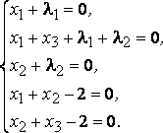
Составим функцию Лагранжа:
Продифференцируем ее по переменным
Приравнивая полученные выражения к нулю, получим следующую систему уравнений:
2

Slide 68

Из первого и третьего уравнений следует, что
; тогда
Решив данную систему, получим:

